Slide 1
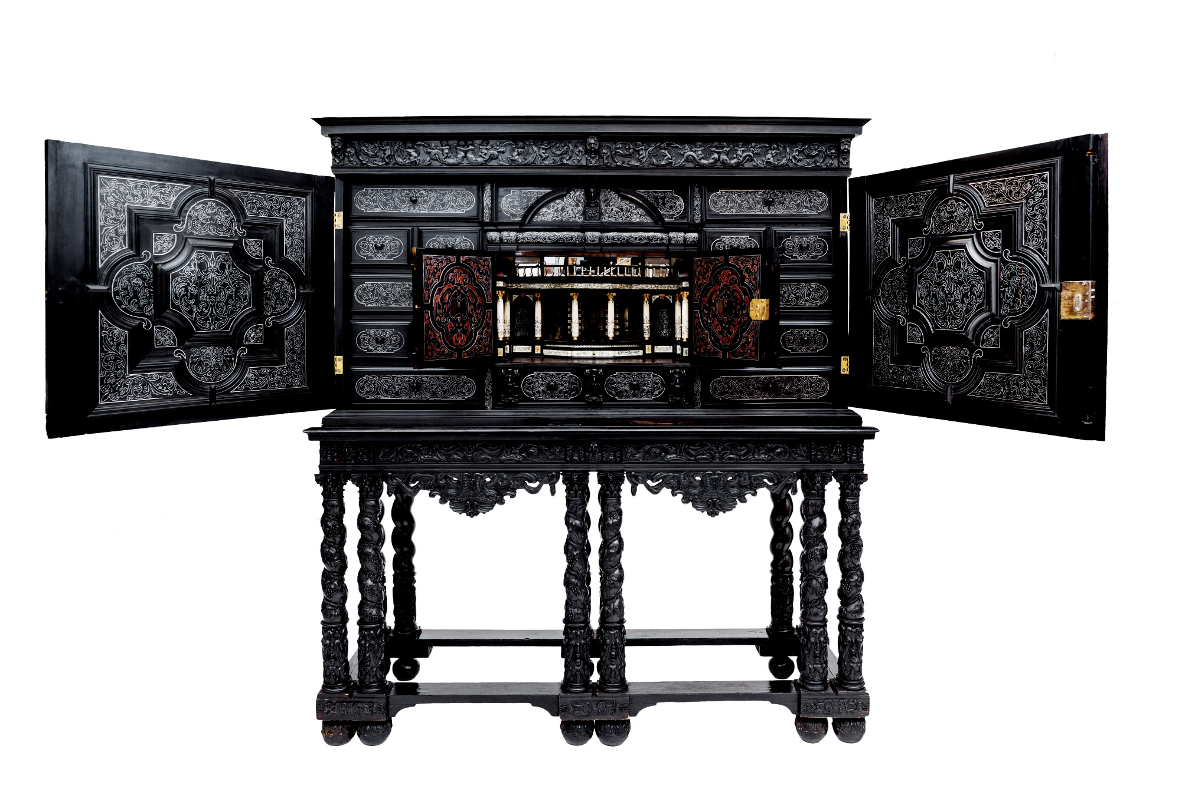
^{Kabinettskåp från 1600-talet}

Slide 2
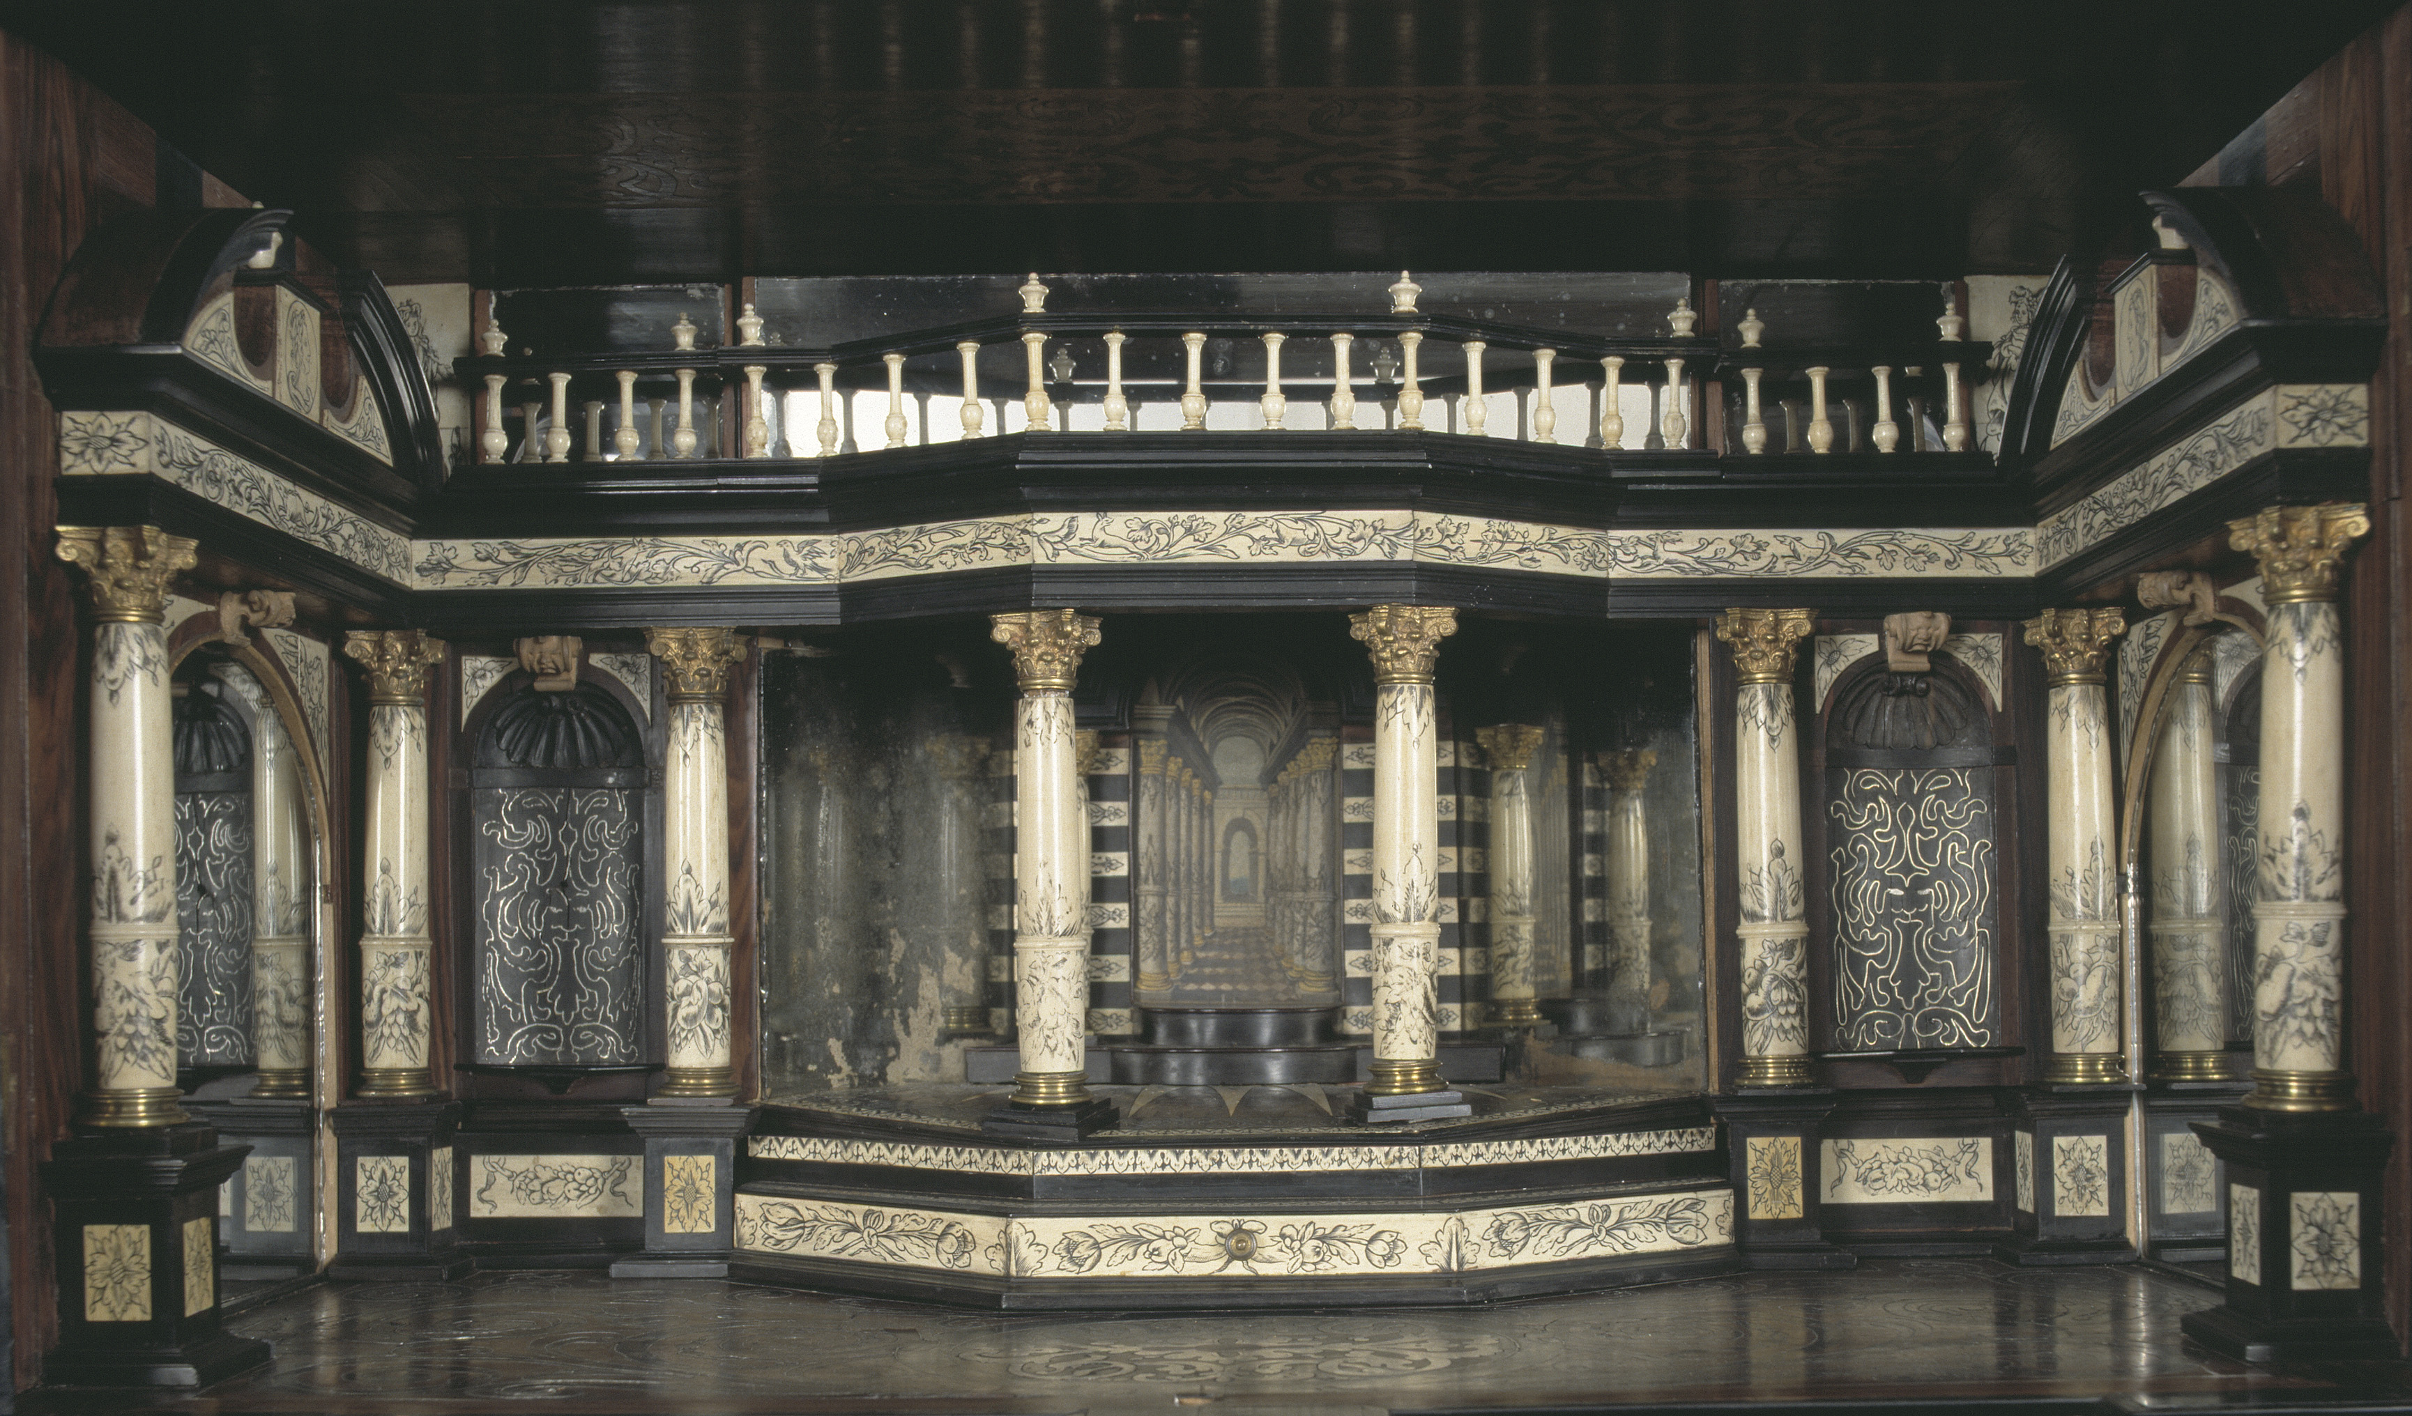
Detalj av kabinettskåp från 1600-talet

Slide 3
^{Schackpjäser}

Slide 4
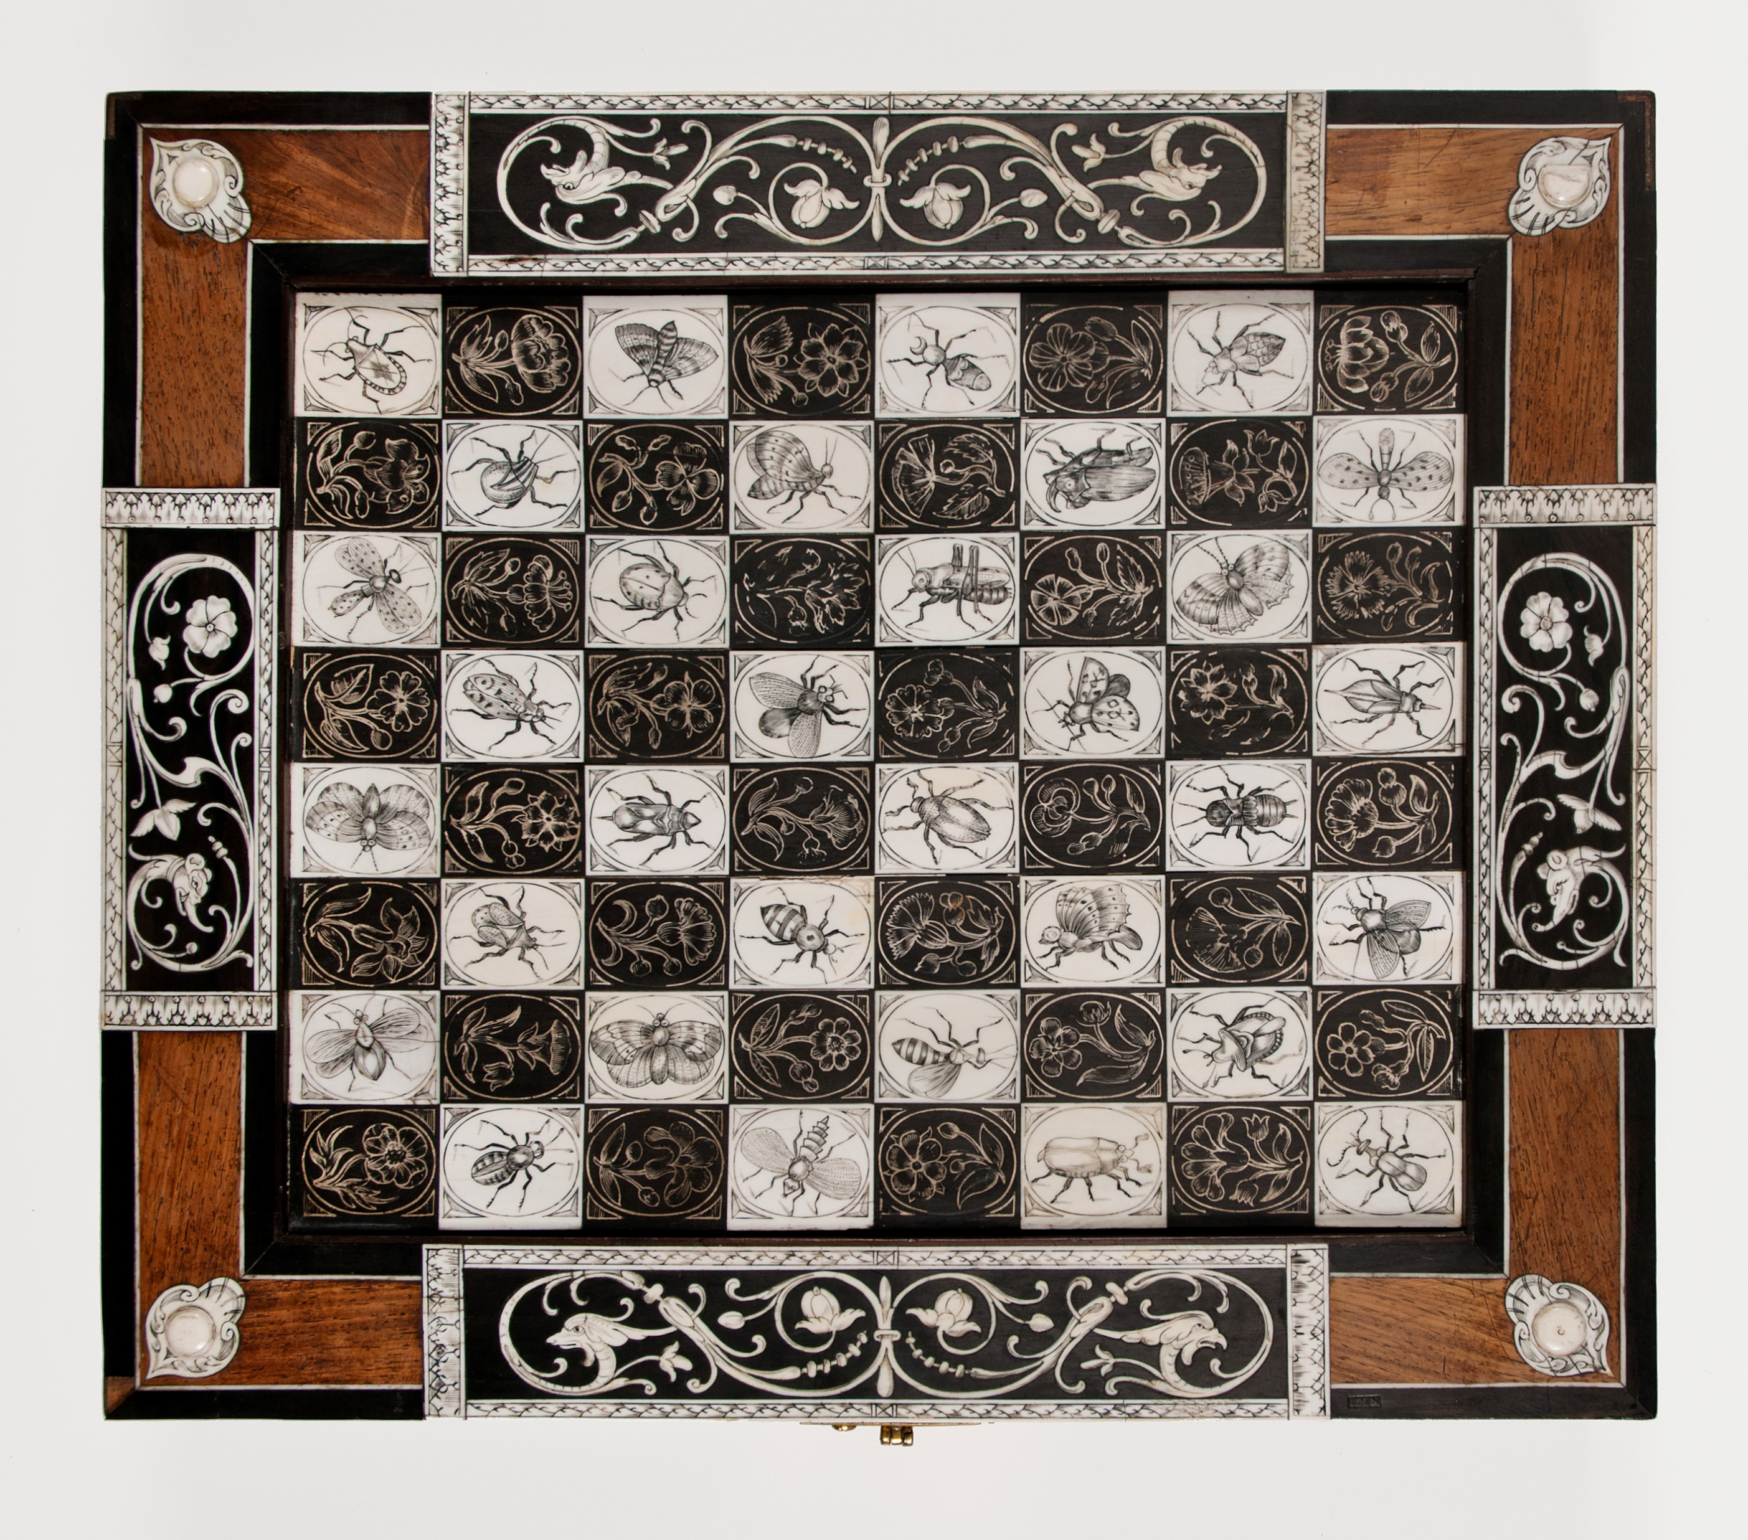
^{Schackbräde}

Slide 5
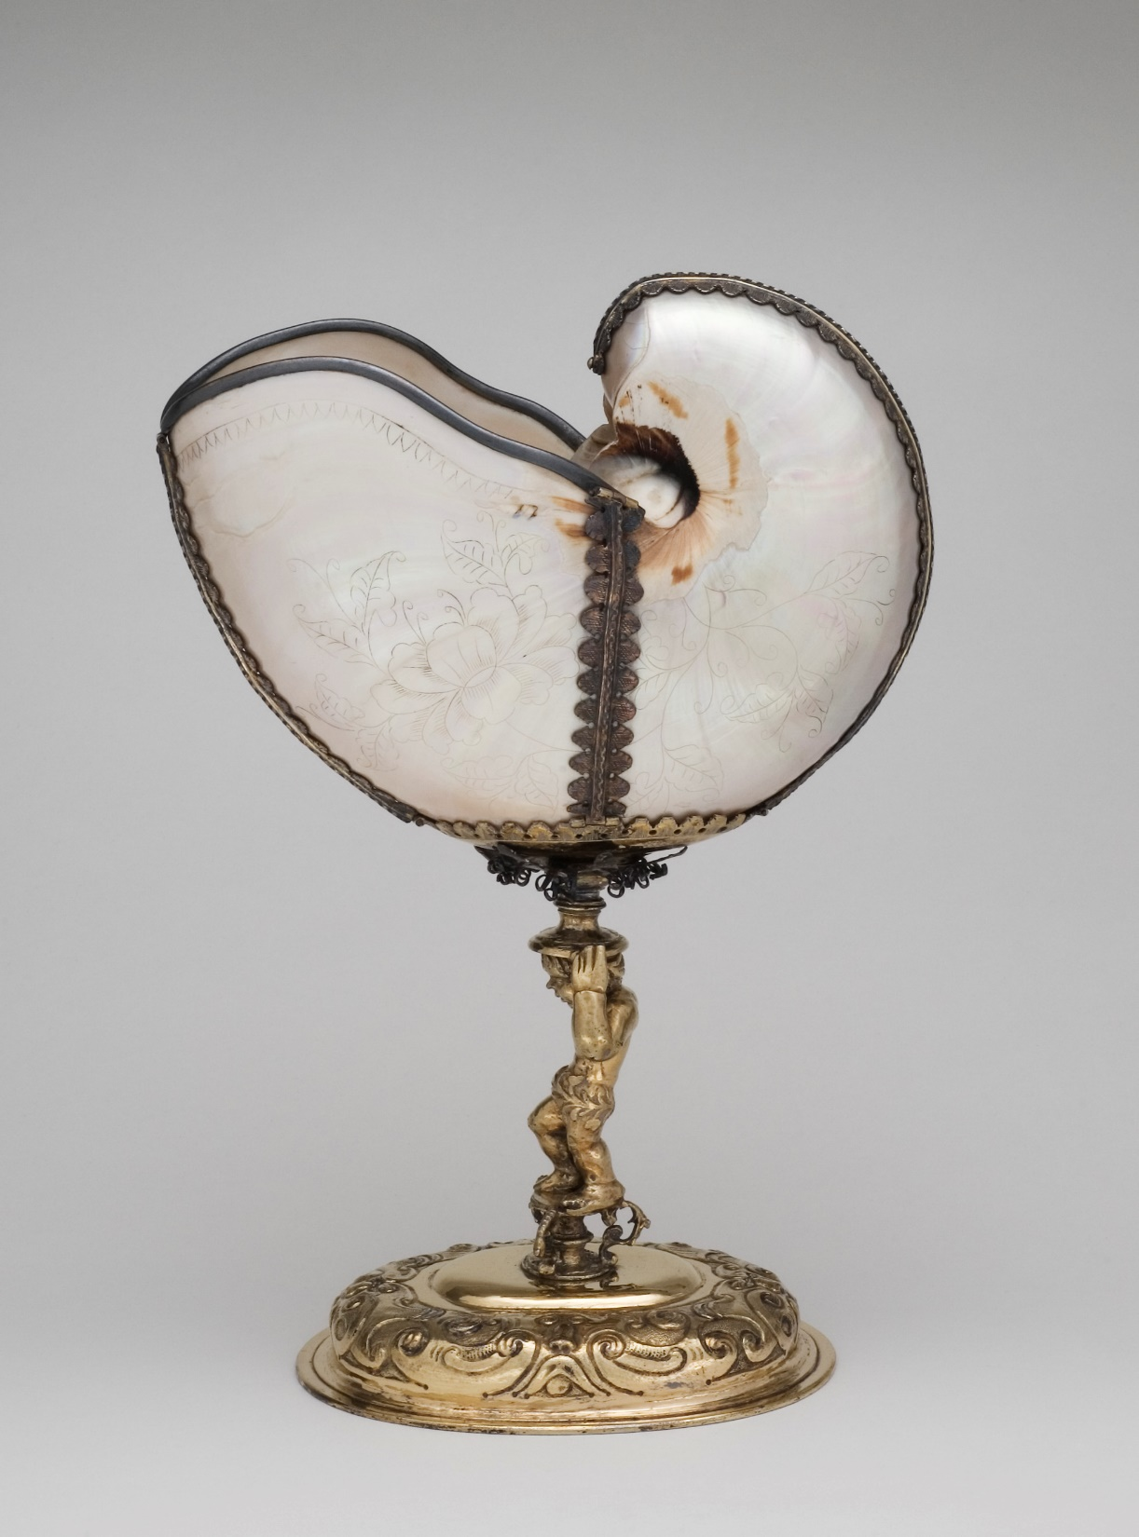
^{Nautiluspokal}

Slide 6
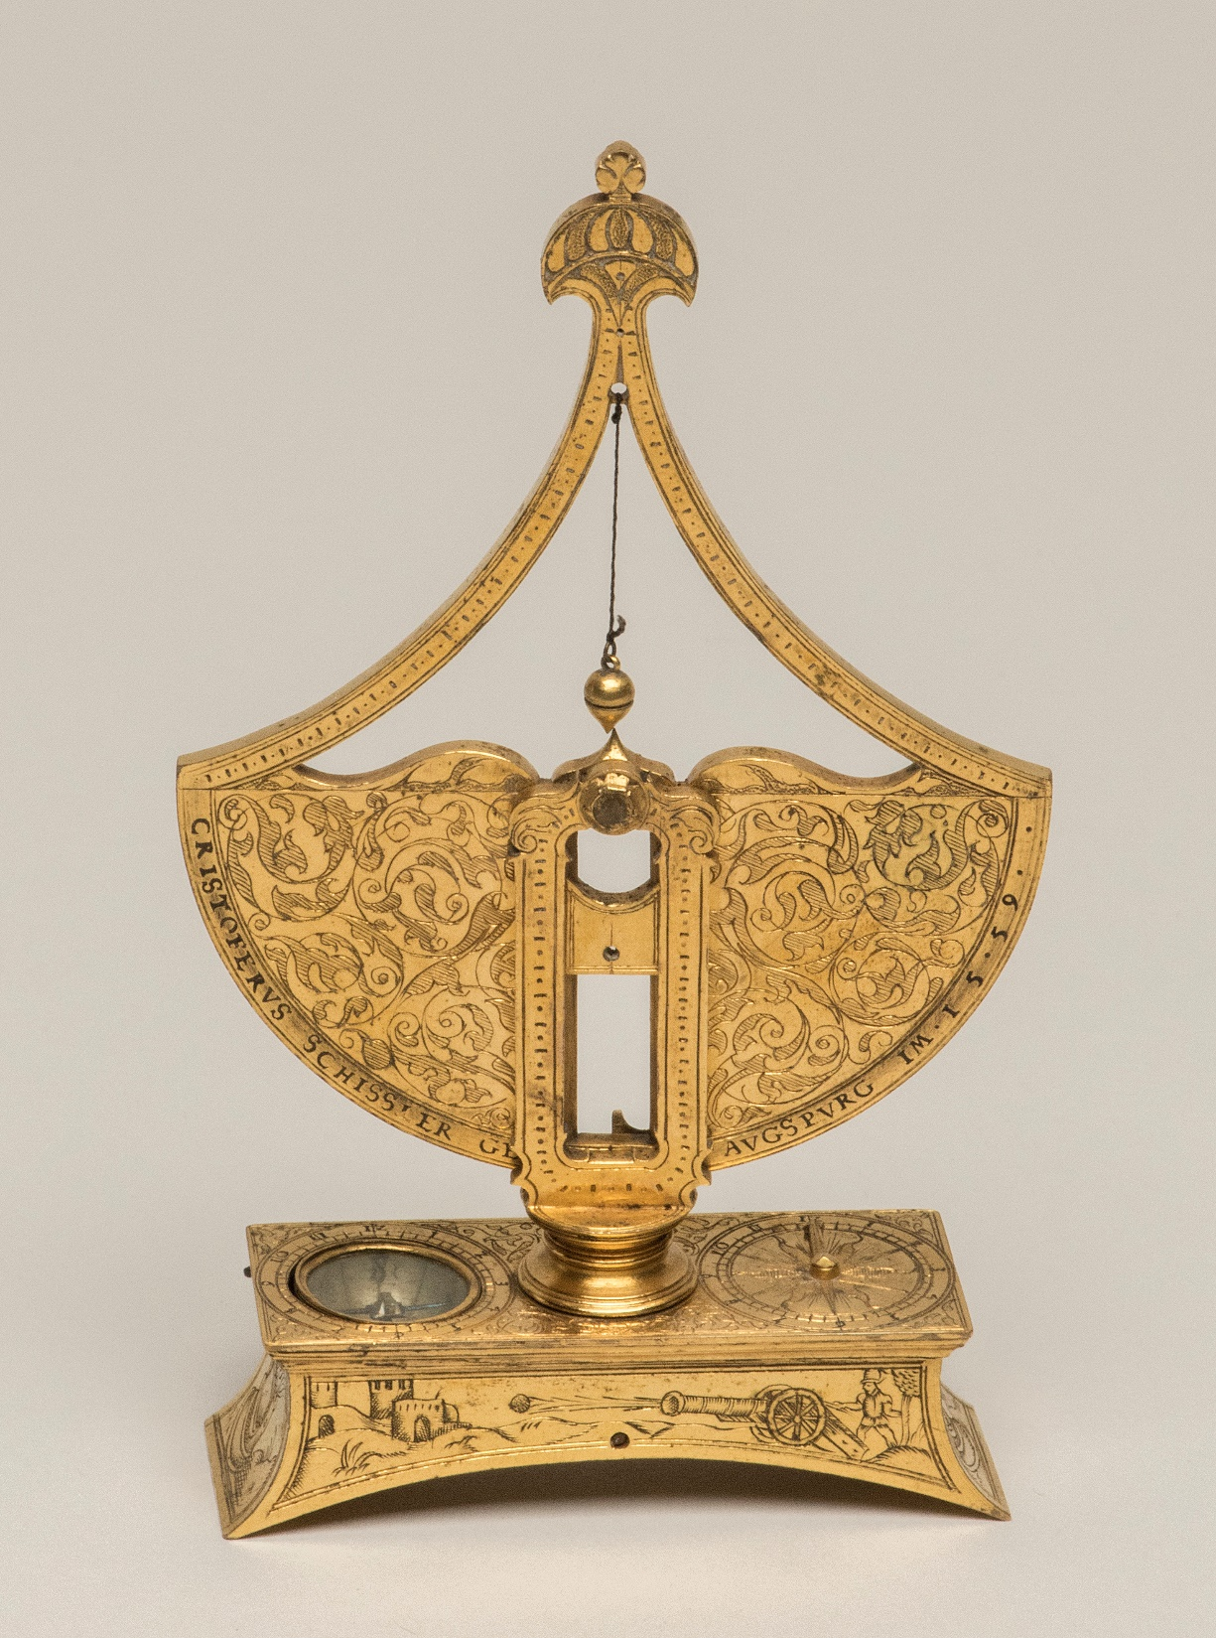
^{Kvadrant,}
^{astronomiskt mätinstrument}

Slide 7
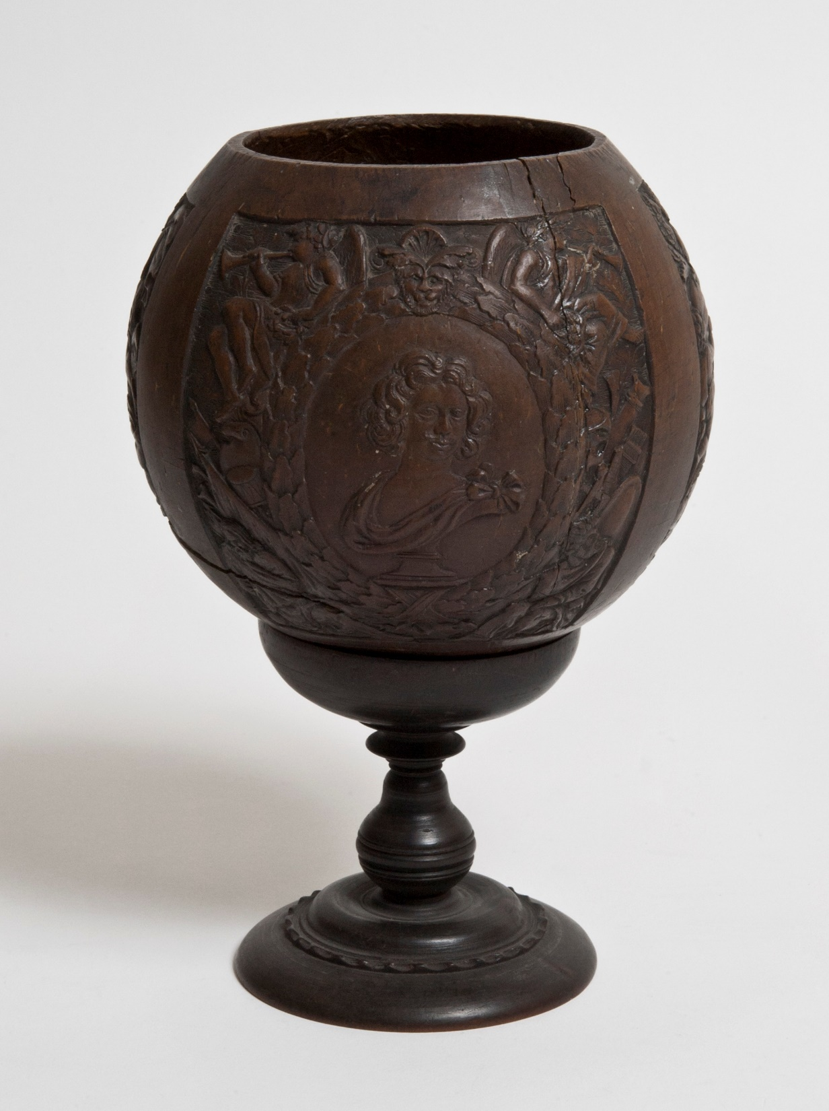
^{Kokosnötpokal}

Slide 8
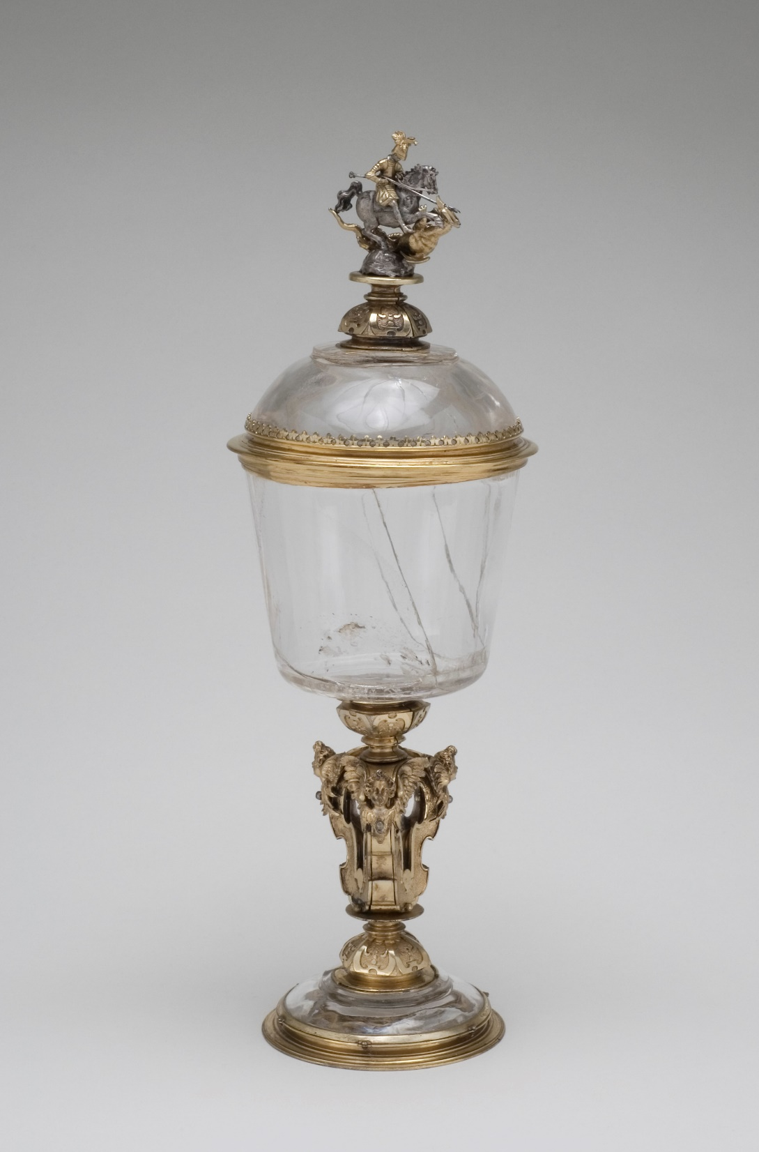
^{Urna med lock}

Slide 9
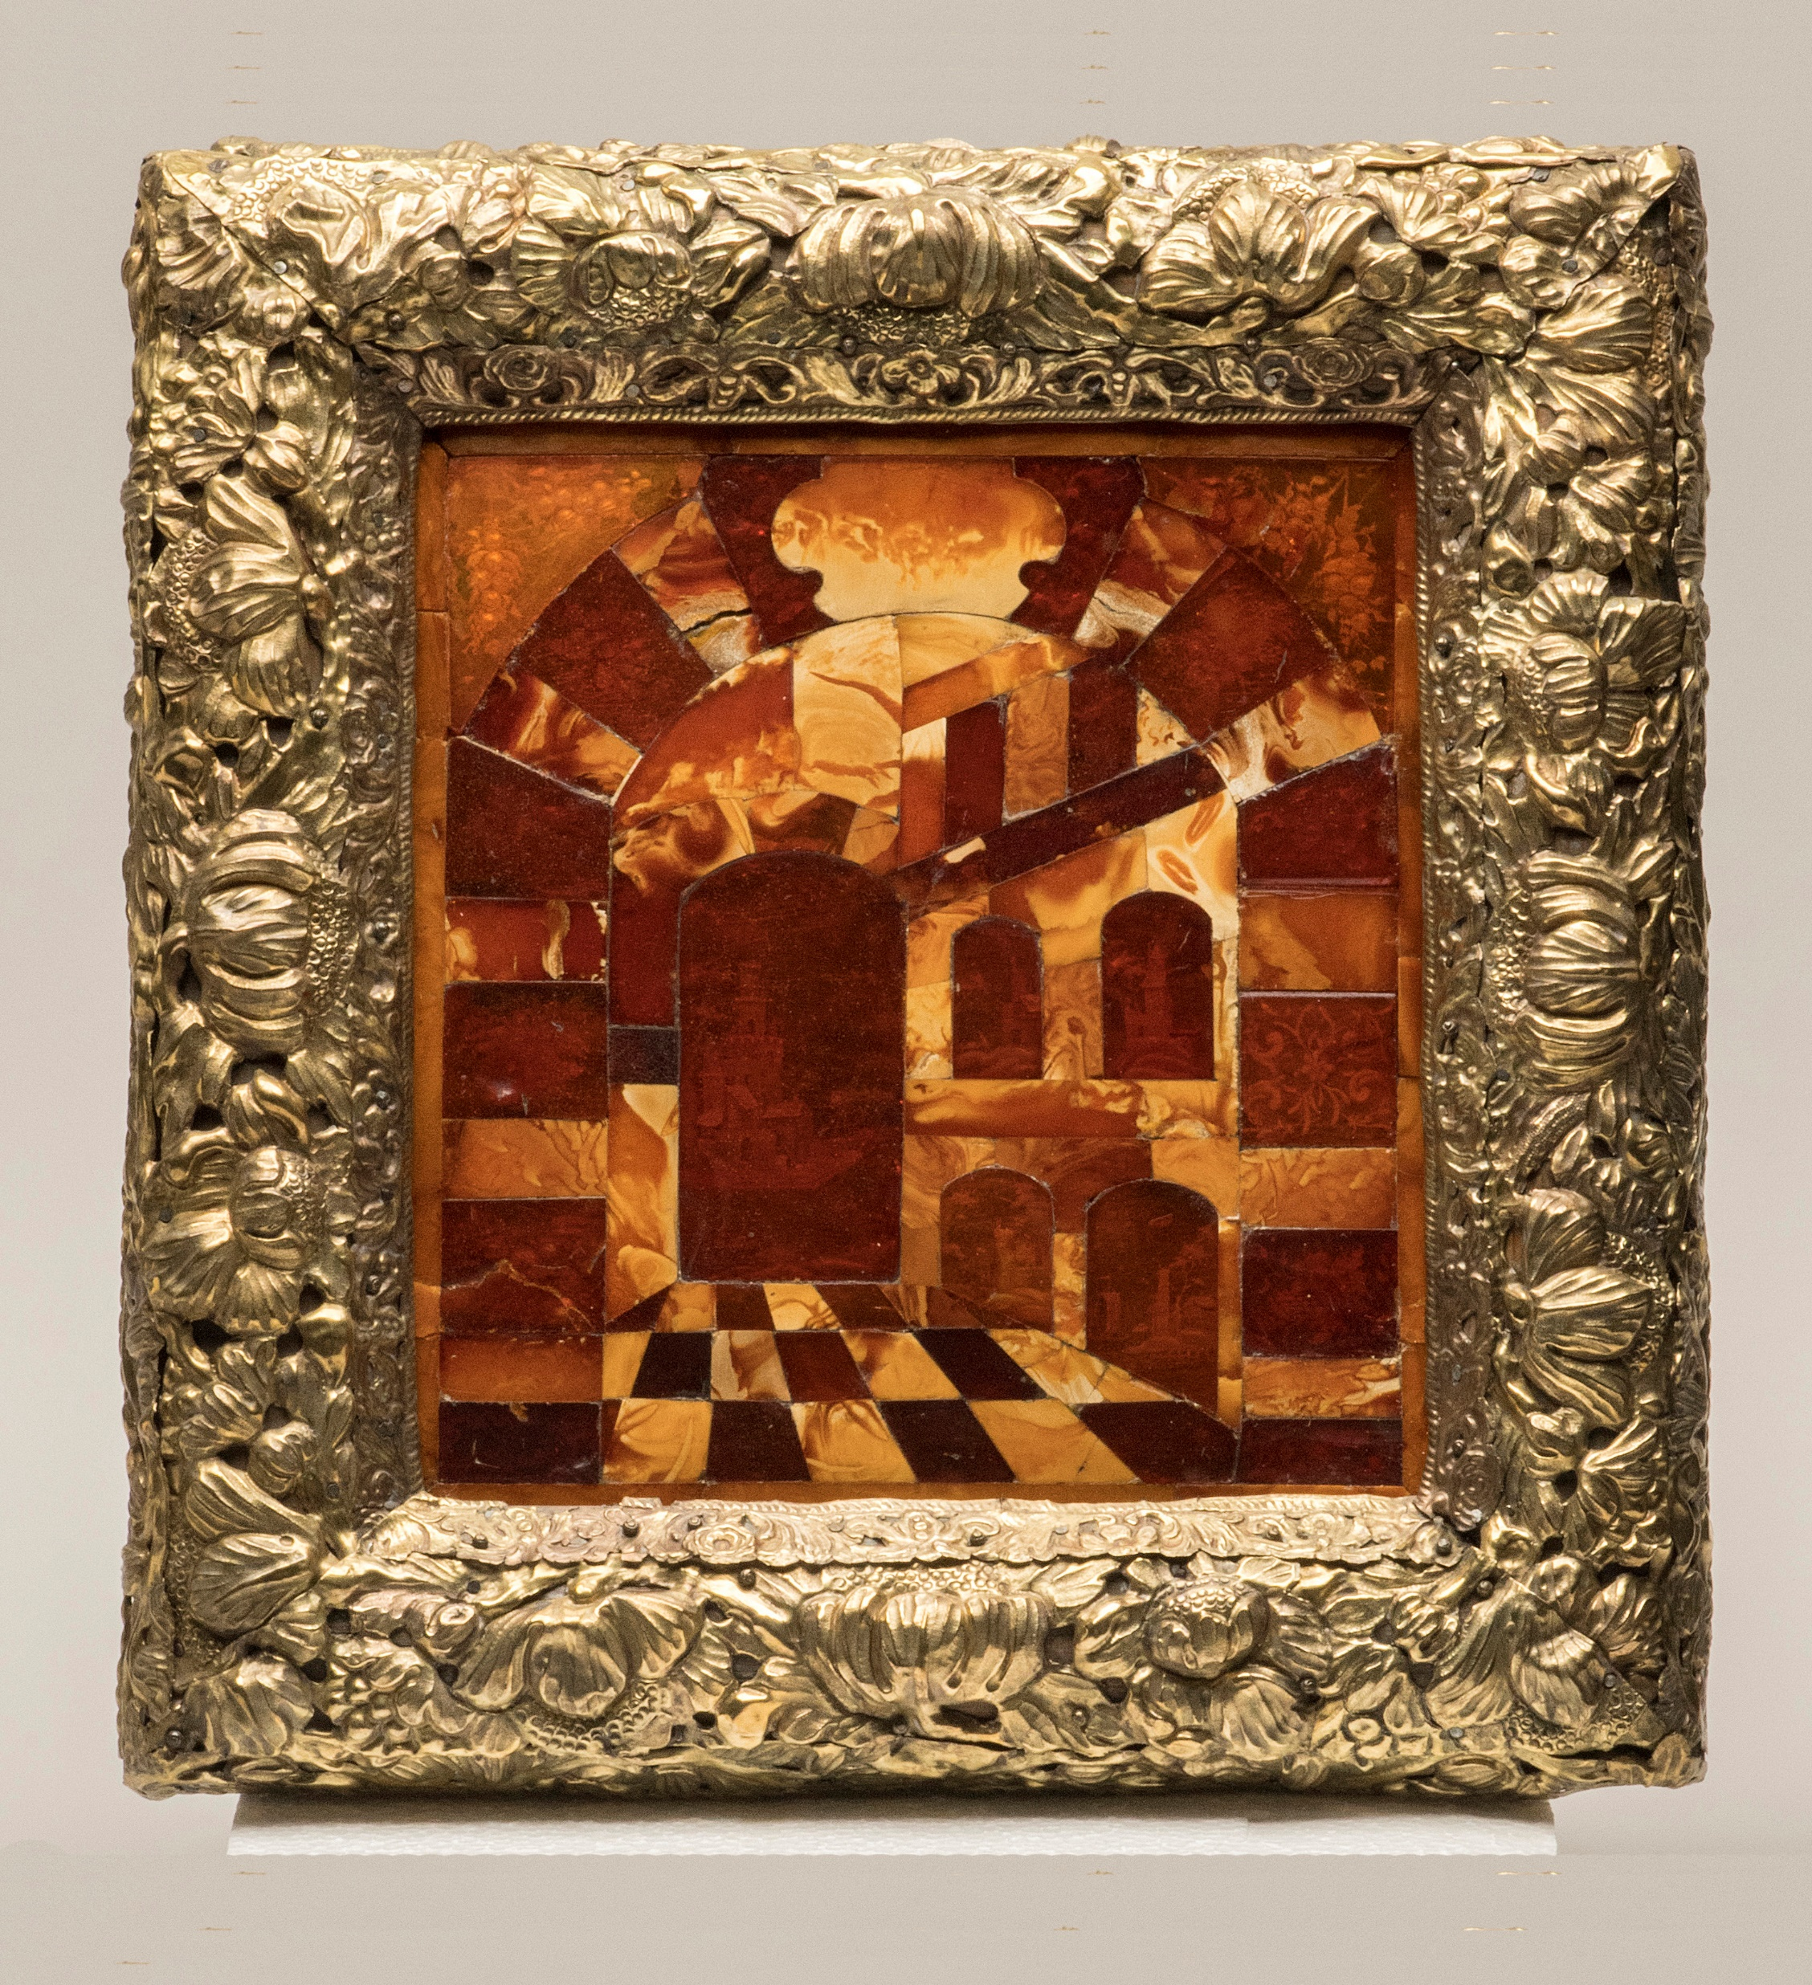
^{Tavla med bärnstensintarsia}

Slide 10
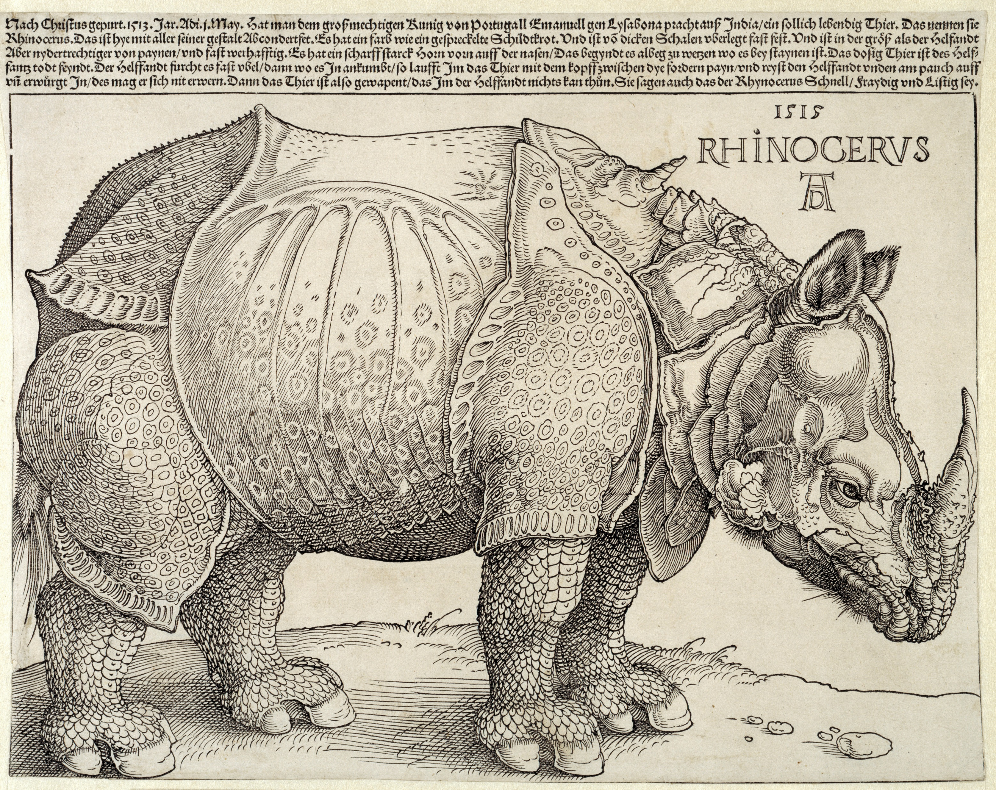
^{Noshörning}
^{Albrecht Dûrer}

Slide 11
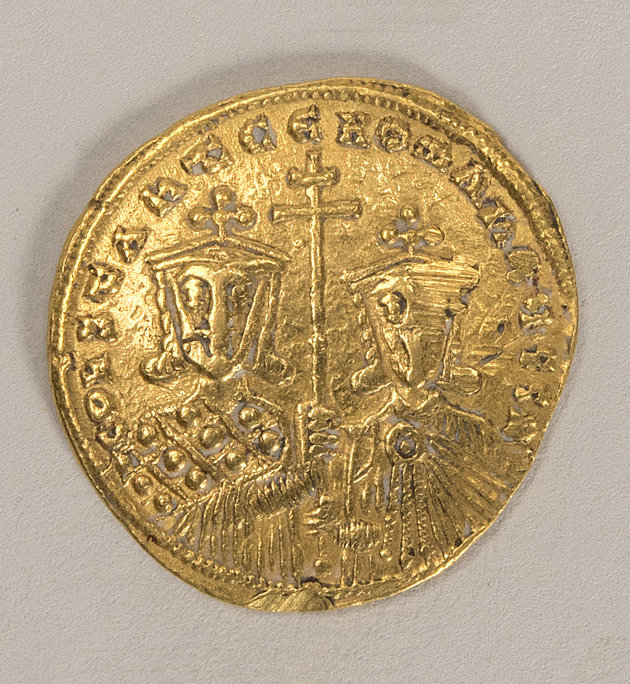
^{Bysantinskt mynt}

Slide 12
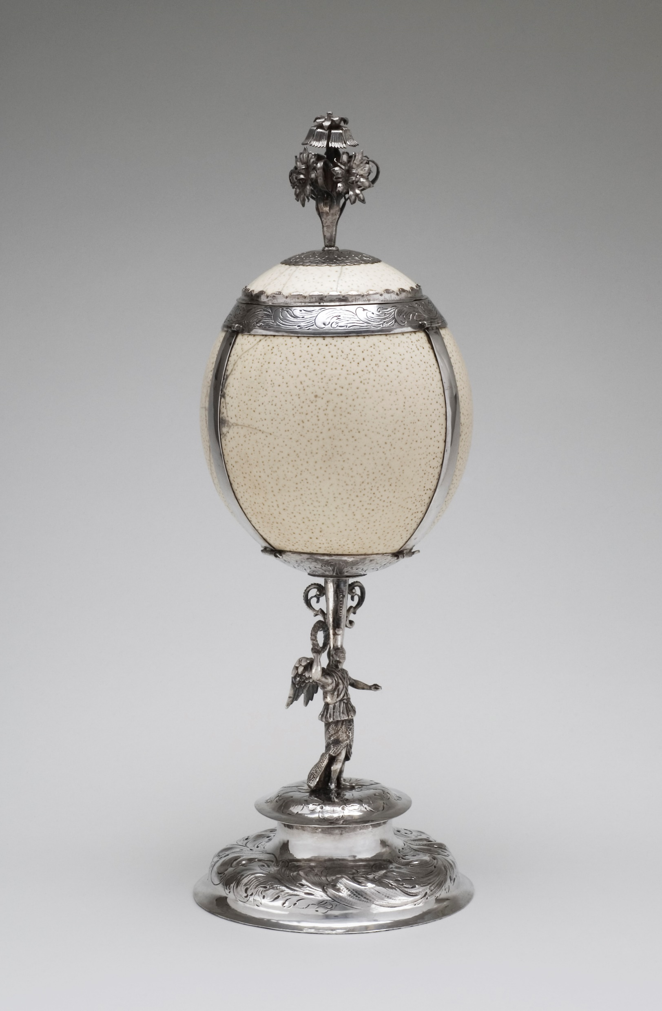
^{Strutsäggspokal}

Slide 13
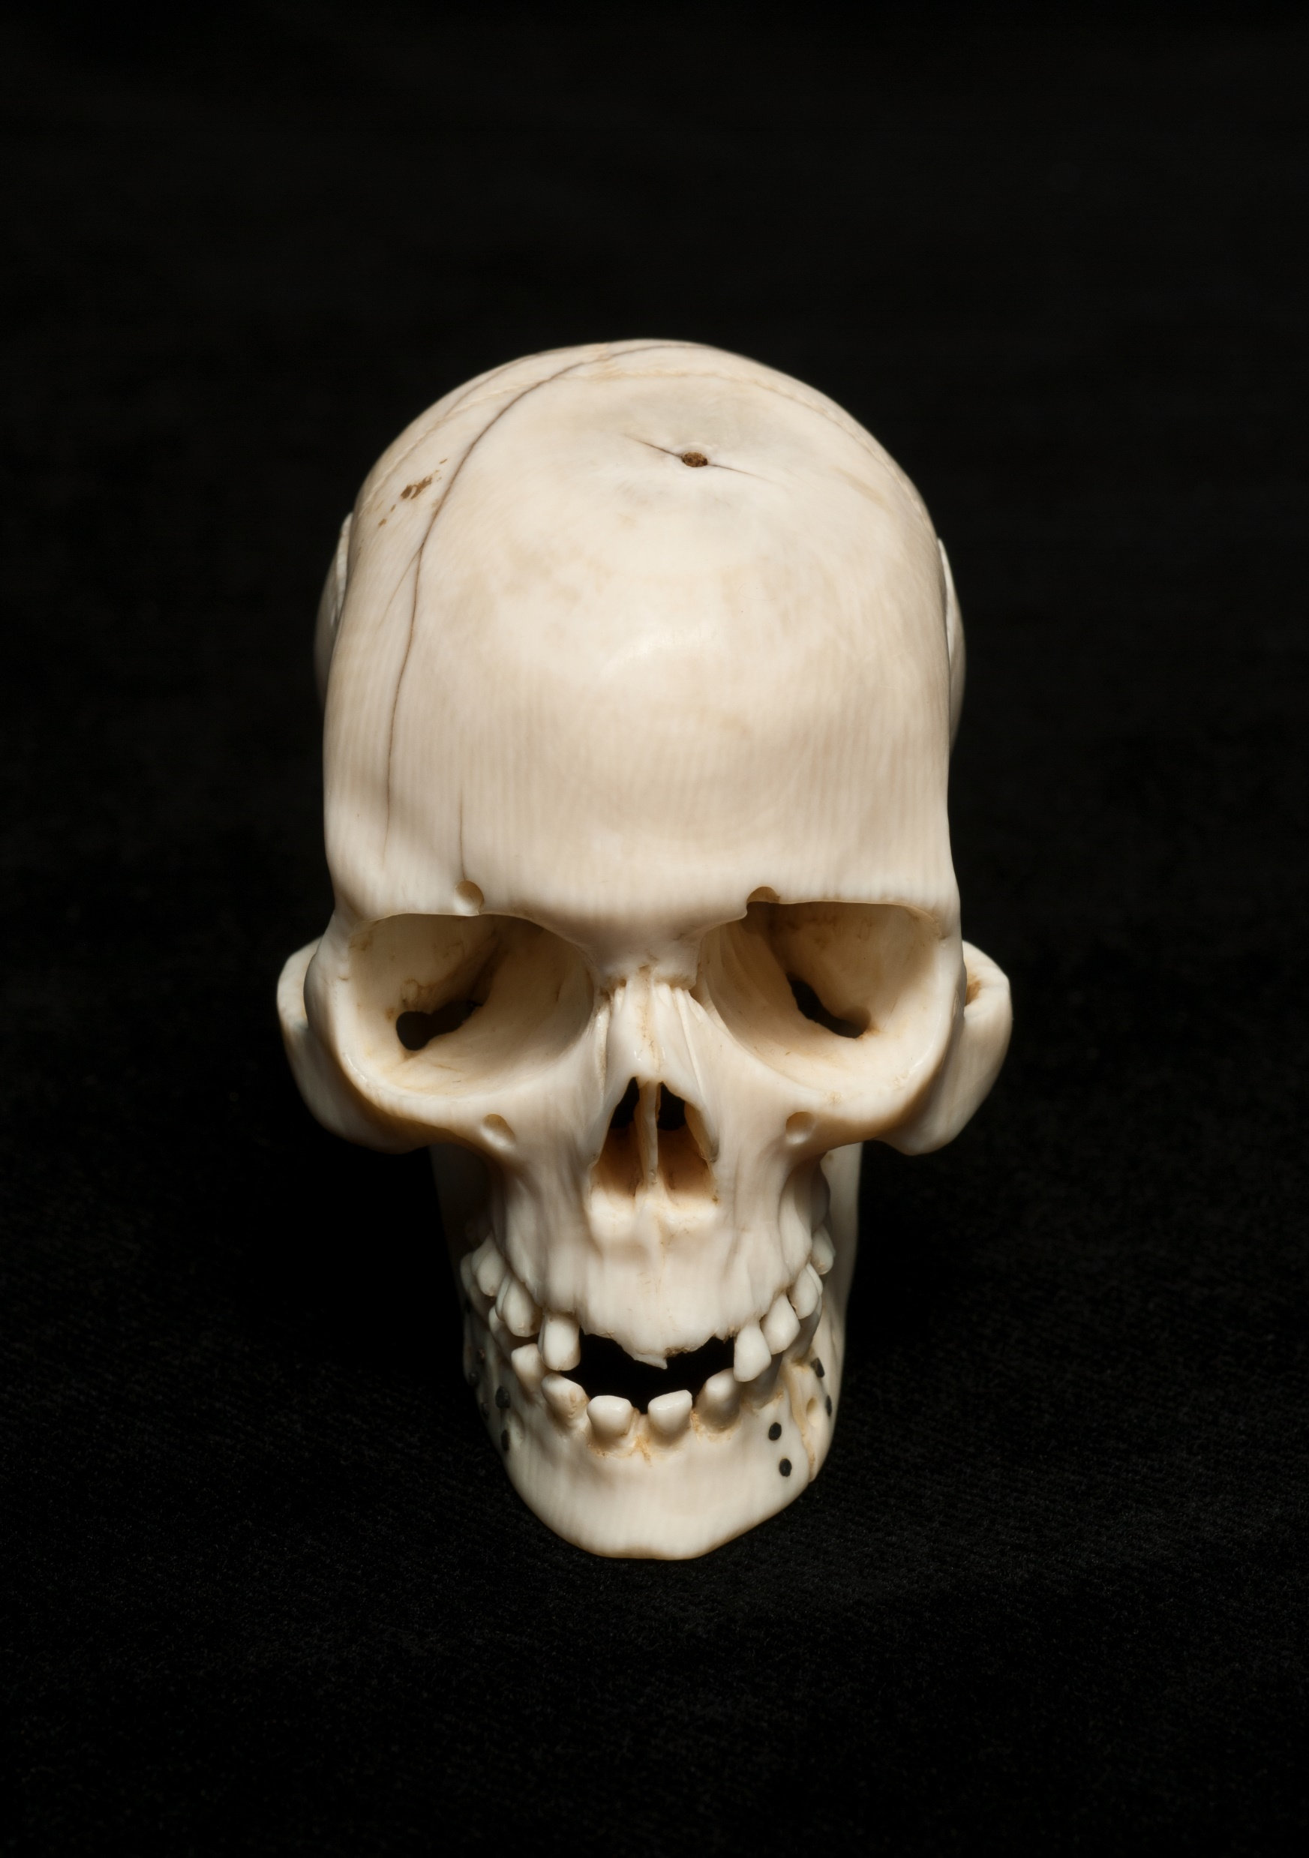
^{Dödskalle}

